Slide 1
표절 감지 인공지능
발표자: 이승현

Slide 2
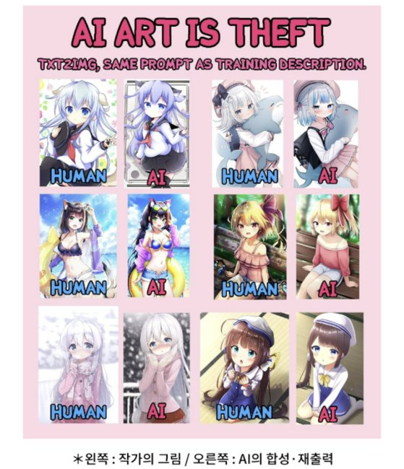
생성 인공지능의 위협
생성 인공지능이 기존 창작자들의 저작물을 학습
기존의 저작물과 유사한 결과물을 양산
일련의 과정이 창작자들의 동의 없이 이루어짐
생성 인공지능의 학습자료에 저작물이 사용되었는지 판단할 근거가 필요

Slide 3
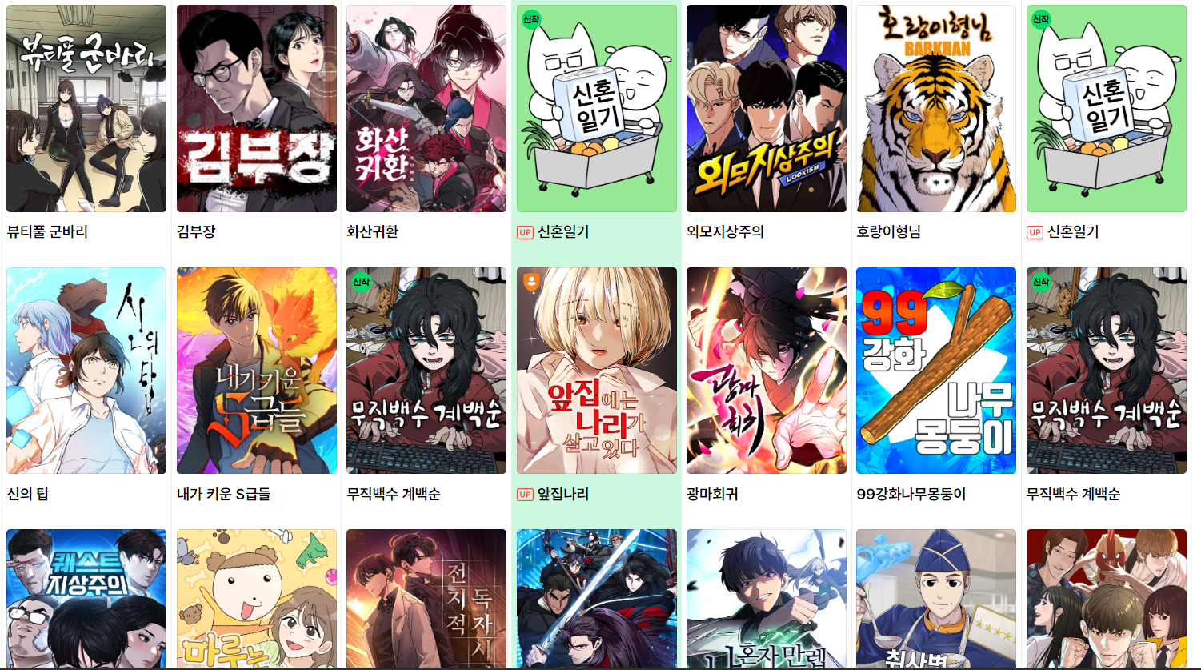
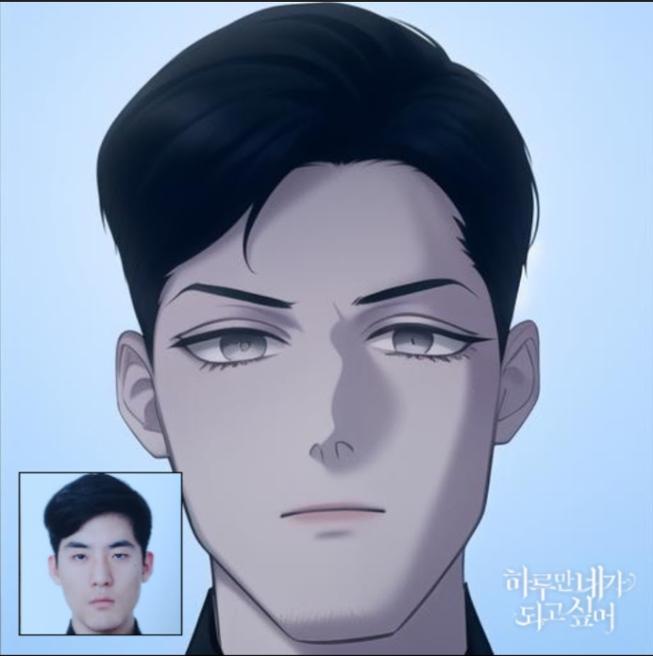
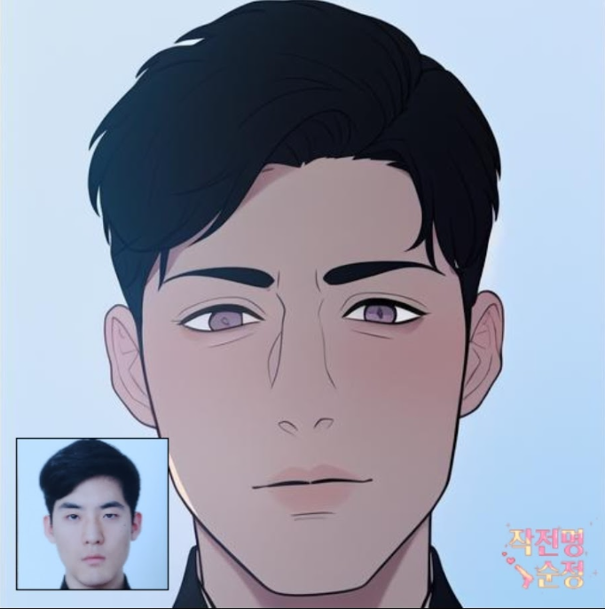
네이버 웹툰의 썸네일 수집
그림작가별 그림체를 수집
작품의 썸네일을 크롤링하여 수집
세월에 따른 그림체 변화를 고려하여 최근 5년 이내의 썸네일만 수집
수집한 데이터는 훈련과 훈련 검증에 사용
테스트 데이터는 네이버의 “툰필터”를 통해 생성
인물 사진을 툰필터는 6명의 작가의 그림체로 변환시켜주는 기능

Slide 4
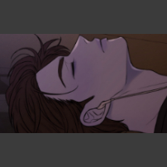
모델 학습
MobileNetV2를 사용 - 기존의 MobileNet에서 cnn구조를 약간 더 수정하여 파라미터 수와 연산량을 더욱 줄인 것이 특징
수집한 이미지의 비율이 틀어지는 것을 방지하기 위해 전체 픽셀의 평균값으로 padding을 적용하여 정사각형으로 만듦
총 1247장의 썸네일을 수집했으나 가장 많은 작가의 썸네일이 500장을 넘어서는 등 불균형이 심각하여, 가장 적은 작가(63장)를 기준으로 다운샘플링함
torchvision.transfoms 를 사용하여 부족한 훈련데이터를 증강
TensorBoard와 유사한 기능을 하는 WandB를 사용

Slide 5
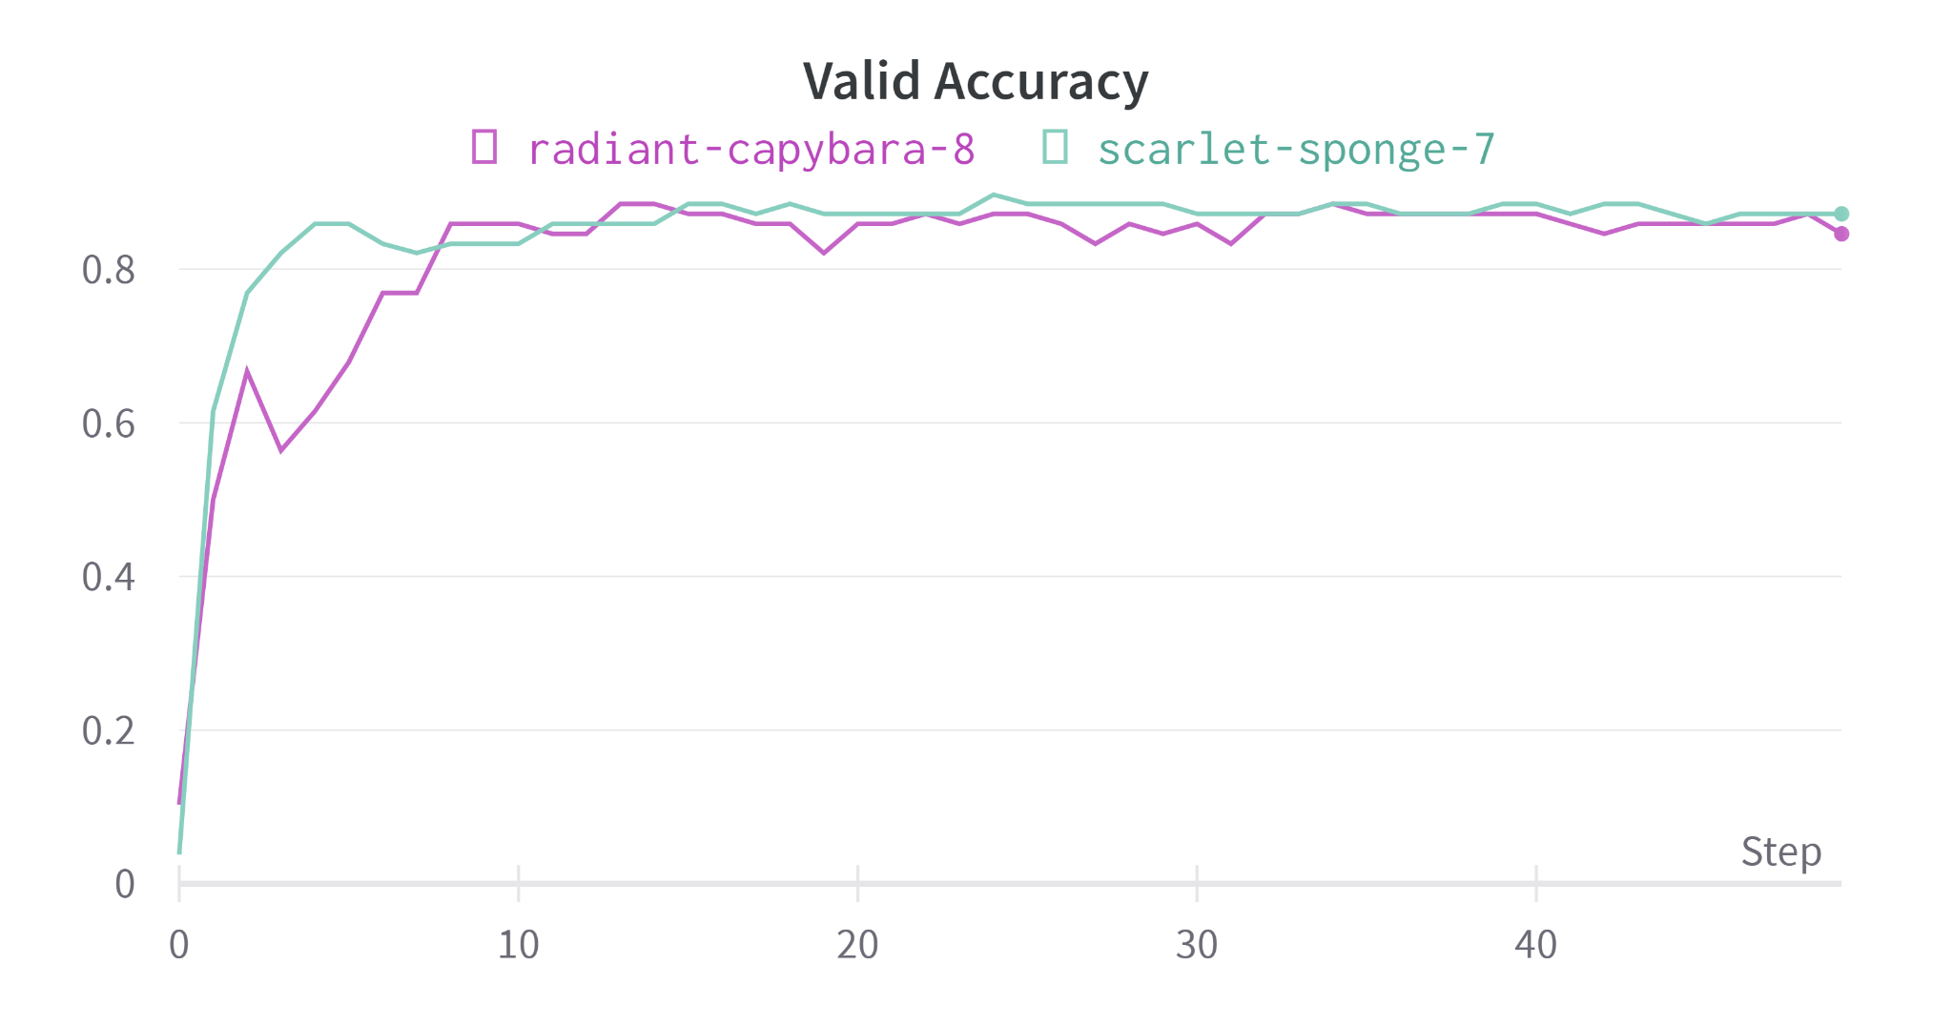
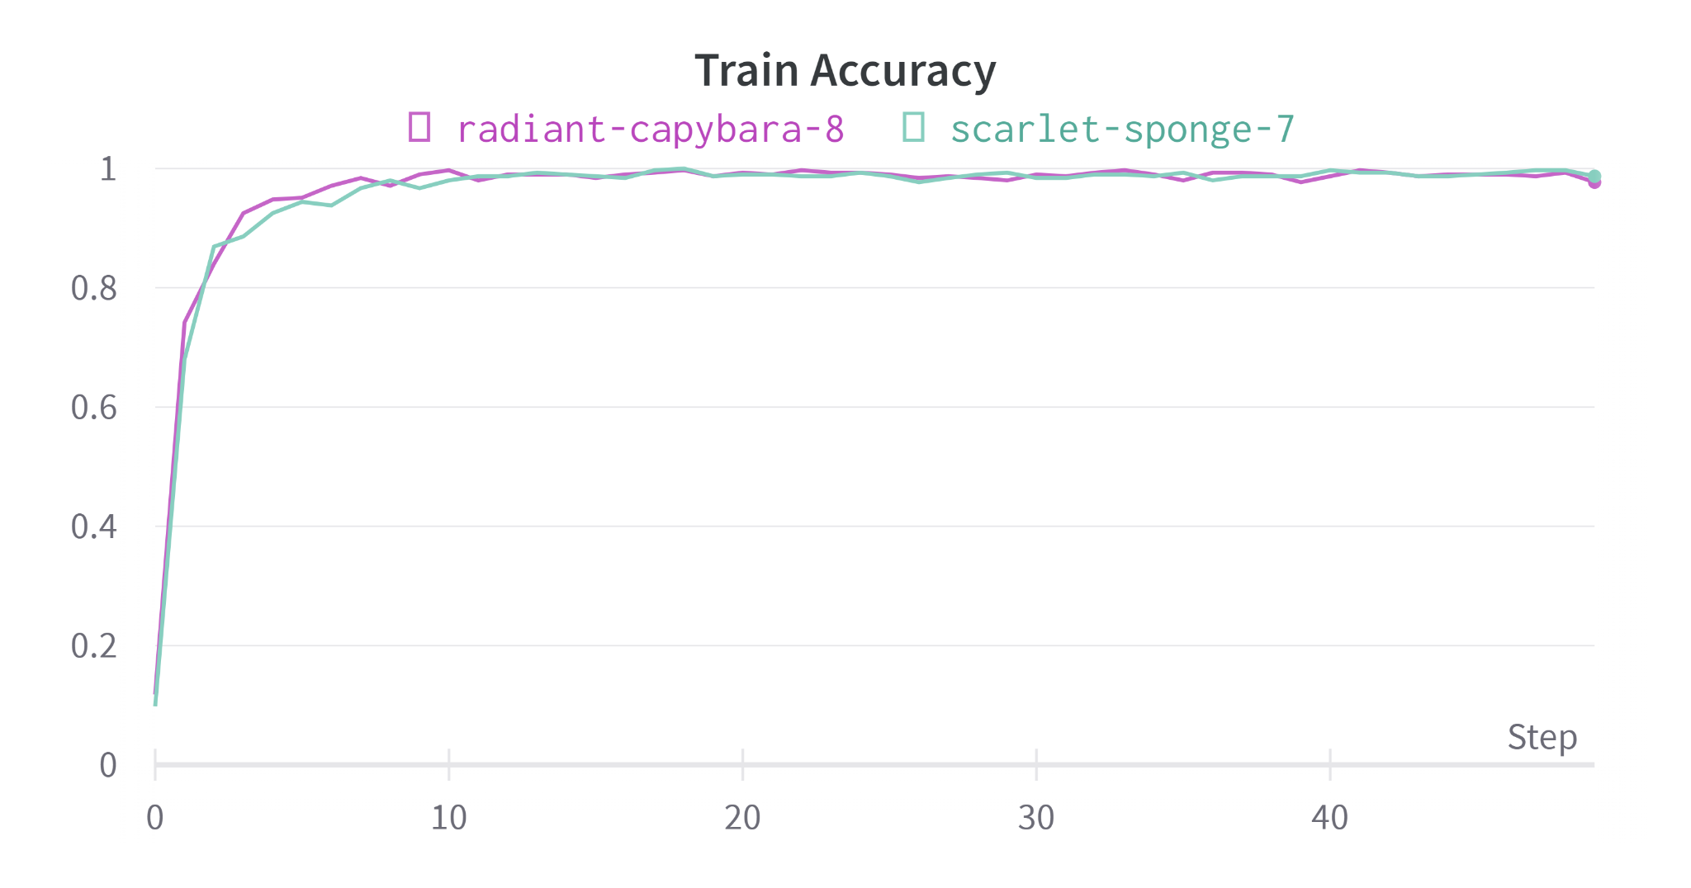
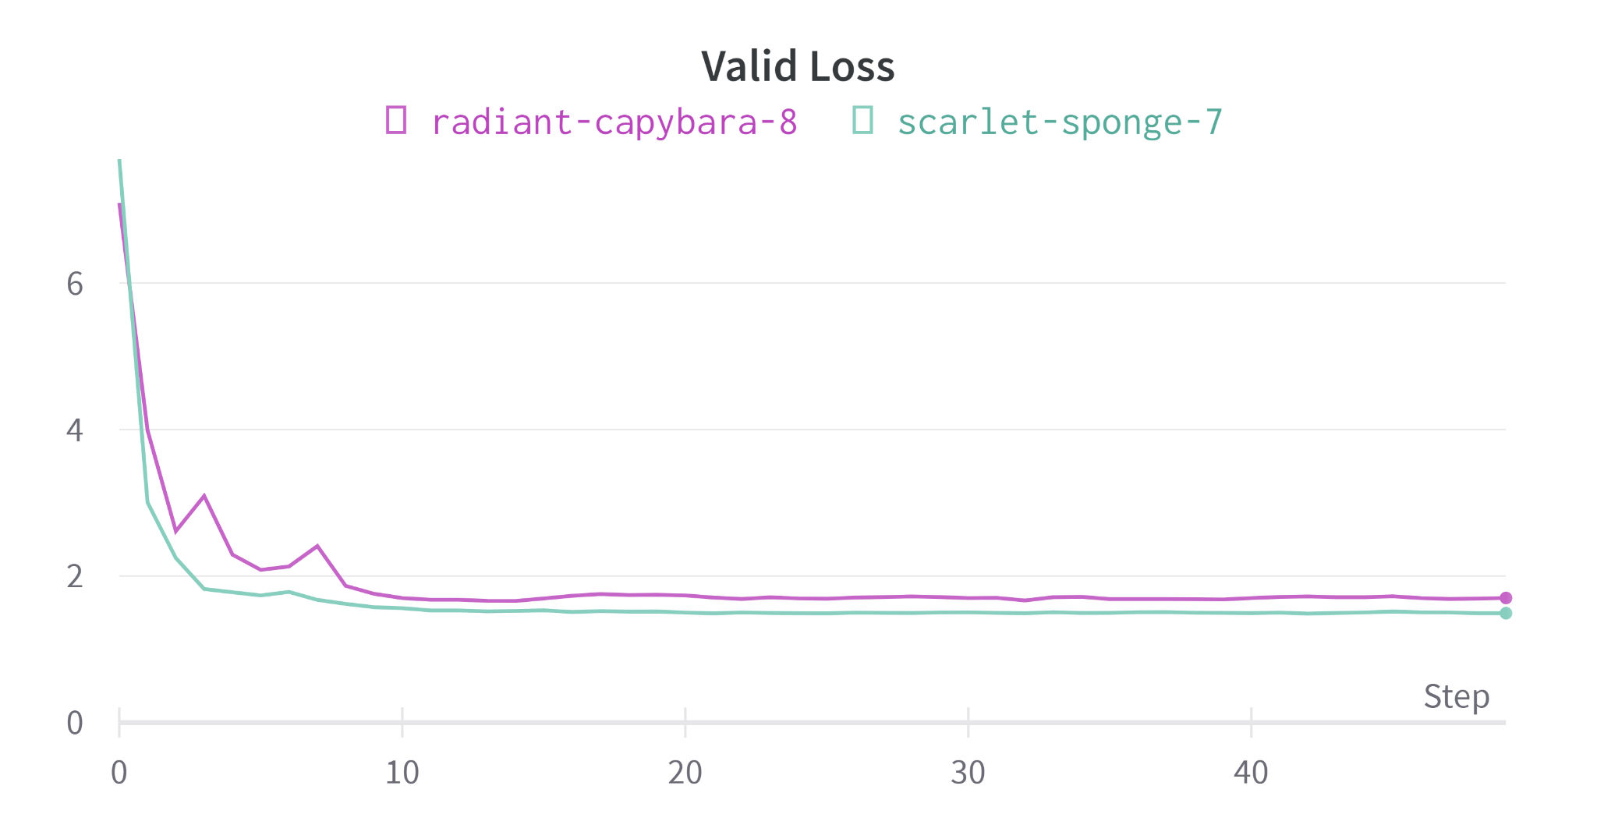
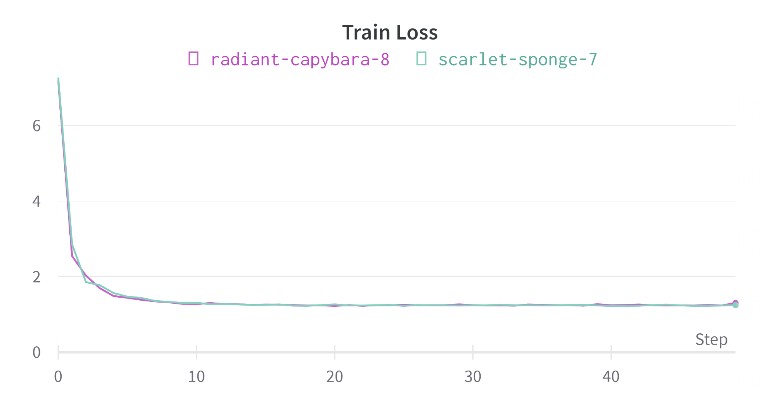

Slide 6
마치며
비교적 적은양의 데이터로도 비교적 높은 성능을 보여준 것으로 미루어 보아 양질의 데이터와 컴퓨팅 자원이 마련되면 더 높은 성능을 기대할 수 있을 것으로 보임
더 많은 작가의 그림체를 학습하여 표절 적발에 의미있는 기여를 할 수 있을 것으로 기대함
적은 데이터와 비교적 가벼운 모델로 학습하여도 준수한 성능을 보이는 것으로 보아, 경량화된 모델을 활용하여 모바일앱으로도 활용할 수 있을 것으로 보임

